Slide 1
Izglītības programma : Tūrisma pakalpojumi
Mācību priekšmets : Lietišķā angļu valoda
Tēma : Nišu tūrisms – ekstrēmais tūrisms
Skolotāja : Dace Cine
2016’

Slide 2
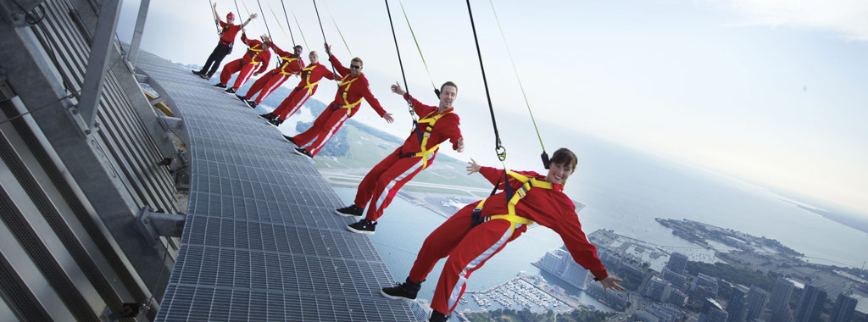
Ekstrēmais jeb piedzīvojumu tūrisms – jauns tūrisma segments

Slide 3
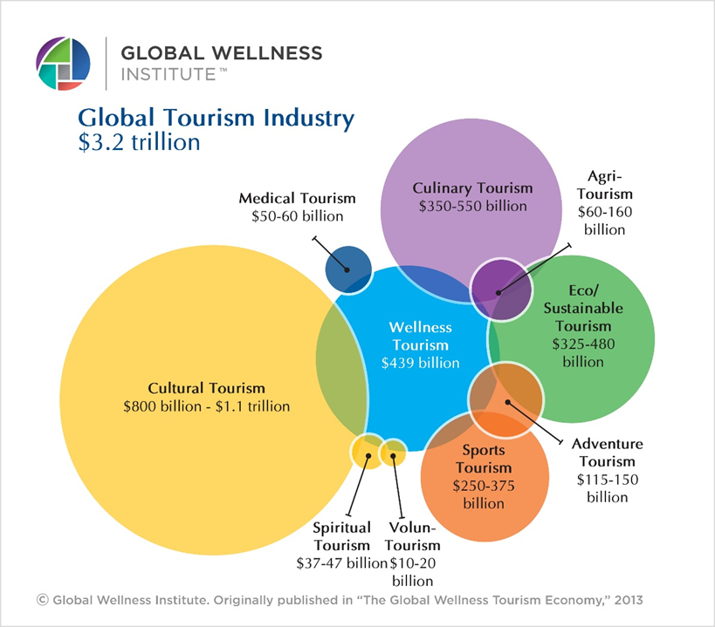
Ekstrēmā tūrisma – piedzīvojumu tūrisma segments pasaulē Extreme or adventure tourism – nich tourism

Slide 4
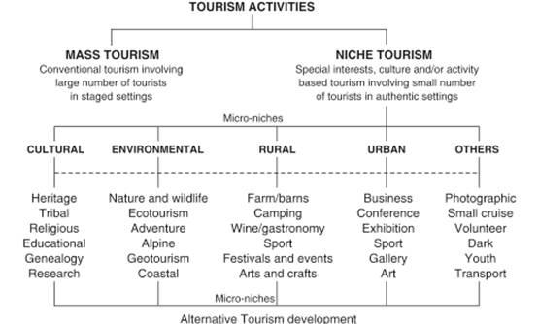
The structure of tourism industry

Slide 5
Volcanic tourism (Kilauea volcano in Hawaii Volcanoes National Park)

Slide 6
A storm chaser, or a chaser

Slide 7
EdgeWalk itself, 356 metres above downtown Toronto.

Slide 8
Prepare the presentation of one extreme tourism in Latvia. Some examples:

Slide 9
Stipro skrējiens Raftings
X – race Mamutu medības Pilsētu maratons
Gumijlēkšana EKSTRĒMAIS TŪRISMS LATVIJĀ Izpletņlēkšana
Meža taku skrējiens Geo catching
Bezceļu rallijs Pierobežas pēddziņi
(Off-road)

